Slide 1
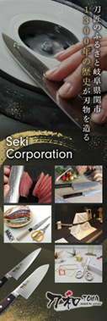
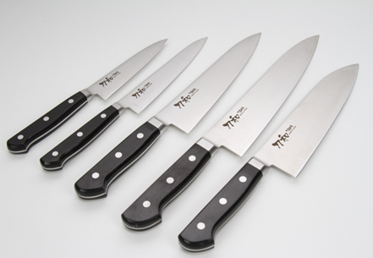
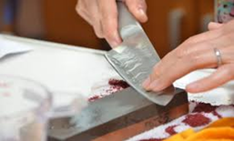
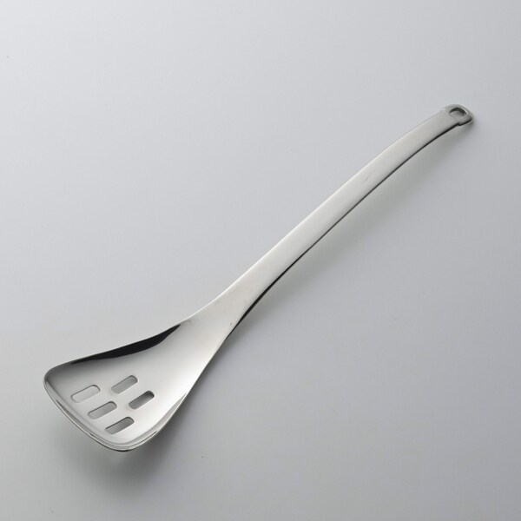
Autumn
8/30Wed-9/4MON
新作も
ぞくぞく入荷しています！
セット価格
\14,000(税別）
Promotion !
包丁研ぎ
1本 1500円(税別）～
他、柄の壊れ、名入れご相談
※包丁研ぎ講習会随時開催
このはがきご持参の方に
プレゼント(先着20名様）
レードル
〒270-0139 千葉県流山市おおたかの森SC1F
株式会社高島屋柏店 タカシマヤフードメゾンおおたかの森店
TEL04-7156-5580
Seki Corporation
担当 関

